Slide 1
研究方法论
童长征

Slide 2
什么是研究方法论？
研究：
定义：指通过系统的方法和步骤，对某一特定问题或现象进行深入探讨和分析，以获得新的知识或理解，借助知识和理解，解决最终的问题。
内涵：
目的
系统
创新
严谨
外延：
对象
方法
领域
成果
供求法
演绎法
调研法
归纳法
数据分析
AI
哲学原理
比较法
迭代
宏观分析
事件驱动法
量化
概率
Notes:
只有确定了研究的目的，我们才能去判断我们的方法到底有没有意义，合不合理

Slide 3
研究员像什么
古代的谋士
现代的军事
诸葛亮
刘伯温
鬼谷子
张良
情报分析员
战略规划师
作战研究分析员
后勤分析员
军事经济学家
收集分析情报
制定战略和计划
分析战术战略
研究优化后勤系统
分析预算和资源分配
Notes:
将古代战略家如张良、鬼谷子、诸葛亮、刘伯温与现代商品期货研究员的角色进行对比，可以发现他们在思维方式、方法论和实践哲学层面存在深刻共性。尽管时空相隔，但应对复杂系统、制定决策的本质逻辑相通。这种类比不仅能帮助我们更生动理解现代金融研究的本质，也为商品期货研究提供了多维度的启发。
一、战略思维的跨时空映射
全局视角与系统分析 鬼谷子的"捭阖之术"强调开合有度（《鬼谷子·捭阖篇》），对应研究员对市场多空力量的权衡。张良的"运筹帷幄"要求在楚汉相争中综合军事、经济、地理因素（《史记·留侯世家》），这与商品研究中的产业链整合分析异曲同工。现代研究员构建的"供给-库存-需求"三维模型，实质是对古代战略态势图的数字化重构。
变量动态管理能力 诸葛亮在《隆中对》中提出的"待天下有变"（《三国志·蜀书·诸葛亮传》），与商品研究中的事件驱动分析法高度吻合。刘伯温观测天象预测气候的实践（《明史·刘基传》），直接对应现代气象模型对农产品期货的影响评估。两者都需要处理非线性的变量交互。
二、决策方法论的本质趋同
不完全信息下的博弈逻辑 孙膑"减灶诱敌"的策略（《史记·孙子吴起列传》），与市场主力制造交易量假象具有相同的行为金融学基础。张良"明修栈道暗度陈仓"（《史记·高祖本纪》）的虚实之道，对应现代期货市场的预期管理技术。本质都是利用信息不对称创造相对优势。
逆向思维与反转信号捕捉 鬼谷子"反应之术"要求"欲闻其声反默"（《鬼谷子·反应篇》），与市场极端情绪时的反转指标判断不谋而合。诸葛亮"空城计"对心理预期的操控（《三国演义》第九十五回），暗合期货市场逼仓行为的心理博弈机制。这种反身性认知是超额收益的重要来源。
三、知行合一的实践哲学
动态迭代的知识体系 刘伯温《烧饼歌》的谶纬预测虽含神秘色彩，但其持续修正的占验方法（《诚意伯文集》），与现代量化模型的参数优化在方法论层面类同。张良三次修改战略助刘邦定都关中（《汉书·张良传》），展现的试错迭代过程，正是商品策略回溯测试的理论前身。
商品期货研究员与军事领域的各类专业角色存在跨领域的思维共性，这些相似性根植于对复杂系统的解构能力、战略资源的优化配置，以及动态博弈的预判机制。在风险与不确定性的汪洋中，他们其实驾驭着同类型的思维方舟。
一、情报分析维度对应市场解构
多源信息融合技术
军事情报的"全源分析"(All-source Analysis)对应商品研究中的基本面+技术面+资金面三维验证
电子侦察(ELINT)与卫星数据在农产品估产中的应用逻辑同构（美国国家地理空间情报局技术标准 vs USDA卫星遥感模型）
情报可信度评估矩阵与期货市场的多空信息权重分配算法（如贝叶斯网络在传闻验证中的运用）
信号辨识系统
军事雷达的虚假信号过滤技术与K线形态的噪声剔除方法
潜艇声纹识别系统与商品持仓龙虎榜的"主力指纹"追踪
核潜艇静音特征分析vs市场流动性的隐蔽波动监测
二、战略规划层面的范式迁移
战役部署与头寸管理
二战诺曼底登陆的多梯队部署与期货组合的仓位金字塔结构
空中加油机调度算法与浮盈加仓的数学模型（涉及最优停止理论）
电子战频谱管理与市场波动率曲面控制
地形要素映射
军事地形学的等高线分析转化商品研究中的价格阻力/支撑位体系
海峡通道控制权博弈与大宗商品咽喉节点的地缘溢价计算（如霍尔木兹海峡原油溢价模型）
山地垂直气候带研究与商品跨区套利价差形成机制
三、作战研究的技术工具转化
军事技术金融等效工具数学模型基础火力打击效能评估交易系统回测Monte Carlo模拟C4ISR指挥系统算法交易中枢复杂系统控制论电子沙盘推演大宗商品情景分析随机微分方程战损比分析风险收益比计算Sharpe Ratio优化弹道修正算法套利价差纠正策略协整模型生化防护体系Black Swan风险管理框架极值理论四、后勤系统与供应链金融的量子纠缠
运输走廊的脆弱性拓扑
俄罗斯"北极大动脉"的冰层通航周期与LNG期货季差结构
巴基斯坦瓜达尔港货物周转效率与中国螺纹钢隐性库存测算法
苏伊士运河拥堵事件与原油期货Contango结构突变的相关性模型
军事仓储体系的量化启示
中国战略石油储备库的离散式布局对WTI-Brent价差的影响
弹药补给链响应速度与期货市场移仓换月效率指标构建
野战医院药物库存模型改进铜市隐性库存估算方法（基于随机需求模型）
五、军事经济学与商品定价权的微观建构
国防预算分配逻辑
美国舰船建造成本溢出效应与造船板价格波动领先指标
隐身涂料稀土原料需求预测模型在新能源金属估值中的迁移应用
军事演习油料消耗数据对航煤期货的预测价值
战争经济学的特殊传导
贫铀穿甲弹生产线重启与钨期货异动的量化关系
军品生产弹性系数在工业金属需求预测中的改良应用
战场无人机消耗量成为铝锂合金期货领先指标的论证
结语：现代商品市场的多维战场
从波斯湾油轮到上海原油期货夜盘，从乌克兰粮仓到芝加哥小麦电子盘，每一个报价跳动背后都是"现代战争"的投影。商品期货研究员实则是佩戴领带的经济战士，他们使用的武器库中既有门捷列夫周期表的元素，也有兰彻斯特方程的残影。理解这种军事基因的隐性传承，有助于建立更具对抗性的市场分析框架。无论是航母战斗群的区域震慑形成的原油溢价，还是高超音速导弹研发竞赛拉动的特种金属需求，全球大宗商品定价权争夺的本质，正是没有硝烟的第三次世界大战。

Slide 4
研究员的研究目的（层层递进）
提供数据、图表
（初级目的）
发现价格的规律，提出价格的发展方向
（中级目的）
根据未来形势发展的概率大小，配置不同的策略（高级）
操作的细节

Slide 5
但就根本来说，研究的目的是：
目标一定是对价格和时间的判断：包括绝对价格和相对价格
策略是价格的后果
供求是价格的前因
价格
策略
噪音
供求
持续稳定的盈利

Slide 6
策略要解决的问题
策略种类
不同策略所适用的环境
单边策略
资金使用率是多少？
套利策略
期权策略

Slide 7
研究要解决的问题
价格的方向（包括价差）
价格发展的时间
是涨还是跌，还是震荡。
震荡的幅度应该有所限制
在哪一个时间范围内会涨或者跌
哪些特殊的时间段会有确定性的行情
价格发展的空间
底部和顶部各在哪里
策略研究
仓位的多少

Slide 8
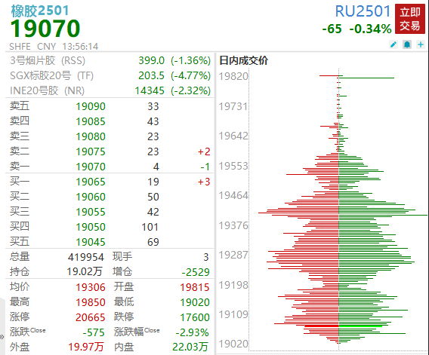
供求法
一切分析的基础，所有分析的重中之重。
不仅商品本身讲究供求，期货合约本身也讲供求。
供求不是一个静态的分析，它是一个动态的过程。在不同的时间和空间，对应的供求关系是各不相同的。
供应：在某一价格上，市场愿意并且能够提供的产品数量的多少；
需求：在某一价格上，市场愿意并且能够购买的产品数量的多少。
价格：供求均衡实现的一个过程，而且这个均衡是不断动态变化的。

Slide 9
供求曲线
供求曲线
供求曲线是由供应曲线和需求曲线共同组成的一组图形。
供应曲线：由无数的点组成，每一个点代表着在当前价格下市场愿意并且能够提供的数量得多少。一般来说斜率为正。
需求曲线：由无数的点组成，每一个点代表着在当前价格下市场愿意购买并且能够购买的数量。一般来说斜率为负。
二者的相交点即是均衡点，市场会在这里形成短暂的均衡。
供求曲线并非静态的，本身会受各种影响而发生移动。供求曲线的移动也会造成价格的变化。
P
S
D
O
Q

Slide 10
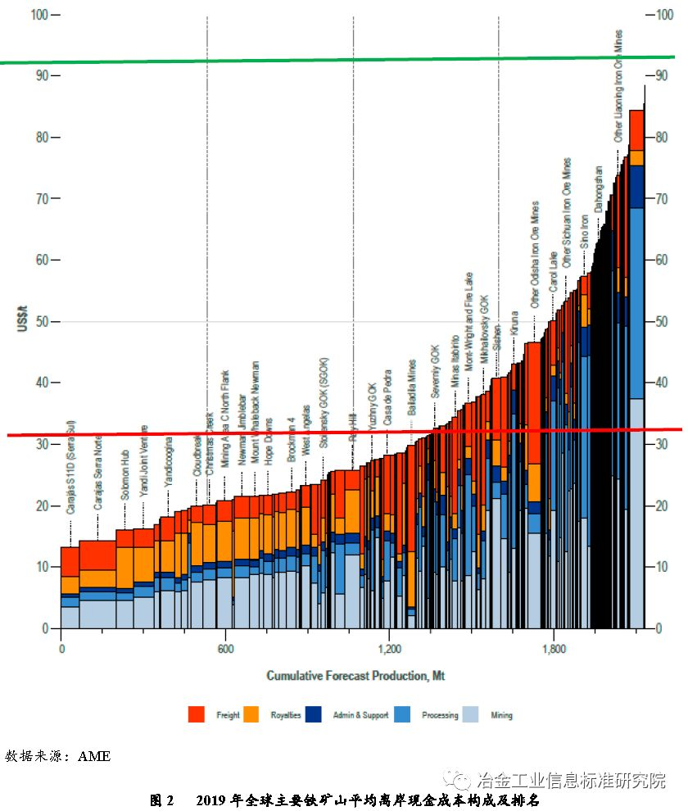
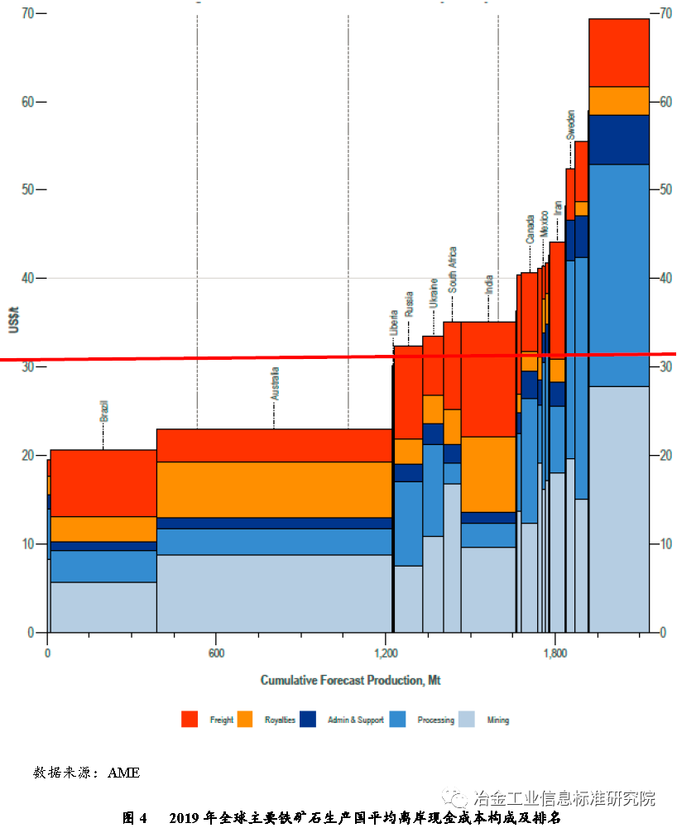
铁矿的现金成本图

Slide 11
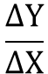
弹性：
定义：一个变量的变化对另一个变量变化的影响程度。
$$\frac{ΔY}{ΔX}$$
供应弹性：价格变化一个单位对供应量的影响量
需求弹性：价格变化一个单位对需求量的影响量
不同条件下弹性也会发生不同的变化
P
P
弹性越大的一面，对价格的影响越大。
供给弹性大
供应弹性大，需求弹性小时，供应的影响更大；应多关注供应的变化；
供应弹性小，需求弹性大时，需求的弹性更大，应多关注需求的变化。
供给弹性小
Q
Q
O
O

Slide 12
供给曲线的移动
供求曲线只反映了价格变化对供给量的影响。
当其他因素影响的时候，供应曲线会发生相应的移动。甚至本身的形状弹性都会发生改变。导致其不是一个线性的移动。
比如右图，假设国家政策限制了煤炭的产能利用，或者限制了进口，那么供应曲线就会左移，甚至供给弹性也会相应缩小：当价格上升一单位时，无法和过去一样增加对应单位的产出。价格只能上涨。
供应曲线的移动
S
P
S
D
O
Q

Slide 13
影响供求弹性的因素
供给
需求
生产技术的灵活性：
生产要素的可获得性：
生产周期：
时间的长短：
生产技术越灵活，供给弹性越大。
生产要素越容易获得，供给弹性越大。
生产周期越短，供给弹性越大。
长期来看，生产者有更多的时间来调整生产，供给弹性会增大。
替代品的可获得性：
替代品越多，需求弹性越大。
商品的必需程度：
必需品的需求弹性较小，奢侈品的需求弹性较大。
消费者收入：
收入较高的消费者对价格变化可能不太敏感。
时间的长短：
长期来看，消费者有更多的时间来寻找替代品，需求弹性会增大。

Slide 14
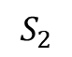
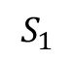
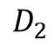
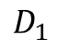
弹性对现实价格现象的解释：
橡胶供给和需求谁是主导价格
需求弹性小于供给弹性
开割率高到极致之时
当开割率达到极致时，供应弹性将会降至低点
供应在价格决定上起到主导性作用，要着重关注供给冲击
需求的小小冲击就有可能对价格带来重大影响
$$S_{2}$$
P
$$S_{1}$$
D
O
Q
P
S
$$D_{2}$$
$$D_{1}$$
O
Q

Slide 15
供应
产能
产量变化
产能利用率
产能：广义的说：就是一个品种极尽所能所产出的最大产量。
例子：
螺纹：如果全国的钢厂全部开动起来，假设原料充足，设备健康，人员齐备，一切生产因素都齐全，最大能够生产多少螺纹。
产能周期：产能的发展通常可以有所预测。通常会有规划。
本质：它决定了供应的上限，通常是有个无法达到的理论值。
产量：生产者根据价格、设备能力等为市场提供的产出。
影响因素：
价格：价格越高，产出越大。
成本：成本越低，产出越大。
政策：受环保、安全、限电等政策影响，
原料：当原料供应不足的时候，产出会下降。如冬天天然气不足的时候伊朗的甲醇生产会受到影响，中国西南的天然气制甲醇生产也会因此受到影响。
天气：异常天气下，农产品会受到严重影响。
定义：实际产量和产能的比例。
它可以反应供应的松紧程度，并以此判断当下的供应相对大小，以及未来供应的变化空间。该值越大表明供应可能越大，但同时表明供应可以继续改善的空间越小。
一般工业设备的产能利用率会有随着检修季的到来产生季节性的变化。
利润越高，产能利用率越大。相反，利润越低，甚至出现亏损时则产能利用率越低。

Slide 16
需求
终端需求
中间需求
投机需求
最终消费者对商品的需求。
这个需求是最为真实的。主要受宏观经济发展，政府财政收入，个人可支配收入等因素影响。
替代效应的影响：两个互相有替代作用的商品，当价差拉到足够大的时候，就可能产生替代效应：使得价格低的商品需求上升，价格高的商品需求下降。
收入效应的影响：必需品和非必需品
为生产某种过渡中间品而形成的需求。典型的如PTA。上游有PX，下游有聚酯产品。
中间需求主要受终端需求的影响，但终端需求增加的时候，中间需求随之增加；反之，则减少。
因为某种商品的预期价格上涨而产生的投机需求。主要会体现在囤货上。
投机需求受情绪变动的影响很大，可以在短时间内对供求产生巨大的冲击，并进而影响价格的涨跌。

Slide 17
演绎法
2021年的煤炭上涨行情
因为要进行能耗双控，所以要限制煤炭产量
煤炭产量被限制，煤炭的供应势必要受限
当需求不变的情况下，煤炭价格必然上涨
1990年的大蒜行情
不是口粮，所以播种面积变化极大
国家干预少
用种量大（供应会变成需求）
行情来了的惜售
2011年的做空小麦
2011年初，传出的“百年干旱”，小麦涨到3100
国家必须要保证价格稳定
抗旱得力，储备充足
价格最终下跌
它从一般性原理或已知的普遍规律出发，通过推理得出具体结论。演绎法的结论是必然的，只要前提是真实的，结论也必然真实。

Slide 18
对有色金属的影响 (以铜为例)
前提 (原因):
全球推动能源转型，发展可再生能源和电动汽车成为趋势。
铜是电力传输和电动汽车的关键金属材料，需求量大。
主要产铜国（如智利、秘鲁）可能面临矿山老化、品位下降等问题，新增矿山开发周期长且难度增加。
演绎 (推导):
能源转型和电动汽车发展将持续增加对铜的长期需求。
铜矿山的供应增长可能相对缓慢，甚至面临瓶颈。
长期来看，铜的供需格局可能趋于紧张，价格中枢有望抬升。
实例 (验证):
近年来，受益于全球绿色能源转型预期，铜价整体呈现上涨趋势，虽然短期内可能受到经济周期波动影响，但长期来看，需求支撑强劲。一些分析师也预测，未来几年铜市场可能面临供应短缺。

Slide 19
对黑色商品的影响 (以钢铁为例)
前提 (原因):
全球经济增长，尤其是一些发展中国家基础设施建设需求旺盛。
钢铁是基础设施建设和制造业的基础材料。
部分国家或地区可能出于环保考虑，限制钢铁产能扩张，甚至压减产量。
演绎 (推导):
全球经济增长和基建需求将增加对钢铁的需求。
环保政策和产能限制可能约束钢铁的供应增长。
供需矛盾可能导致钢铁价格波动，但结构性去产能可能在中长期支撑钢价。
实例 (验证):
近年来，全球钢铁需求保持增长，同时中国等主要产钢国实施供给侧改革和环保限产，钢铁价格出现阶段性上涨。但钢铁价格也受到宏观经济波动和房地产市场的影响，呈现周期性特征。

Slide 20
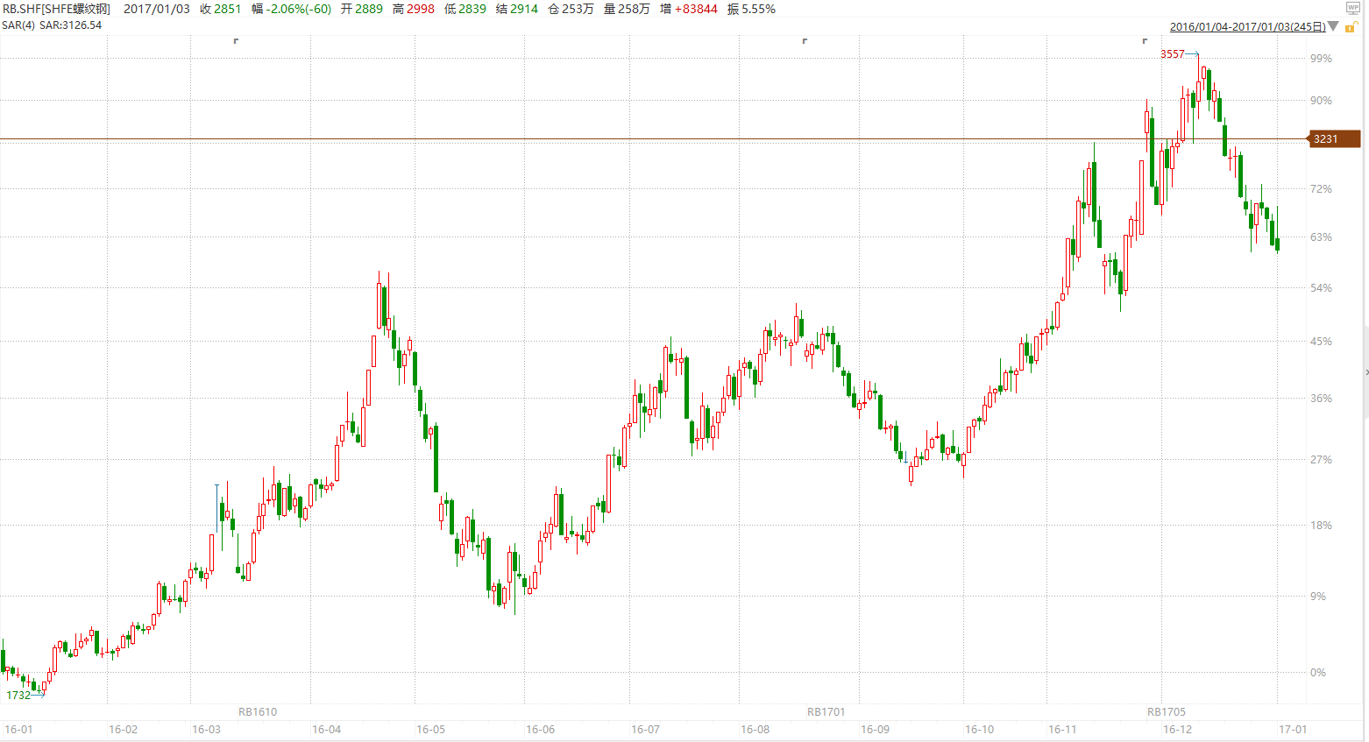
供给侧改革下螺纹价格翻倍（2016）

Slide 21
对软商品的影响 (以咖啡为例)
前提 (原因):
全球气候变化日益加剧，极端天气事件（如干旱、霜冻）频繁发生。
咖啡豆主要产区（如巴西、越南）容易受到极端天气影响。
咖啡种植对气候条件敏感，不利天气可能导致咖啡豆减产。
演绎 (推导):
极端天气可能减少咖啡豆的供应。
全球咖啡需求相对稳定，甚至随着新兴市场消费升级而缓慢增长。
供应减少而需求稳定或增长，可能导致咖啡豆价格上涨。
实例 (验证):
近年来，巴西等主要咖啡产区多次遭受干旱和霜冻灾害，导致咖啡豆减产，国际咖啡期货价格也出现明显上涨。市场也普遍关注气候变化对咖啡等农产品长期供应的影响。

Slide 22
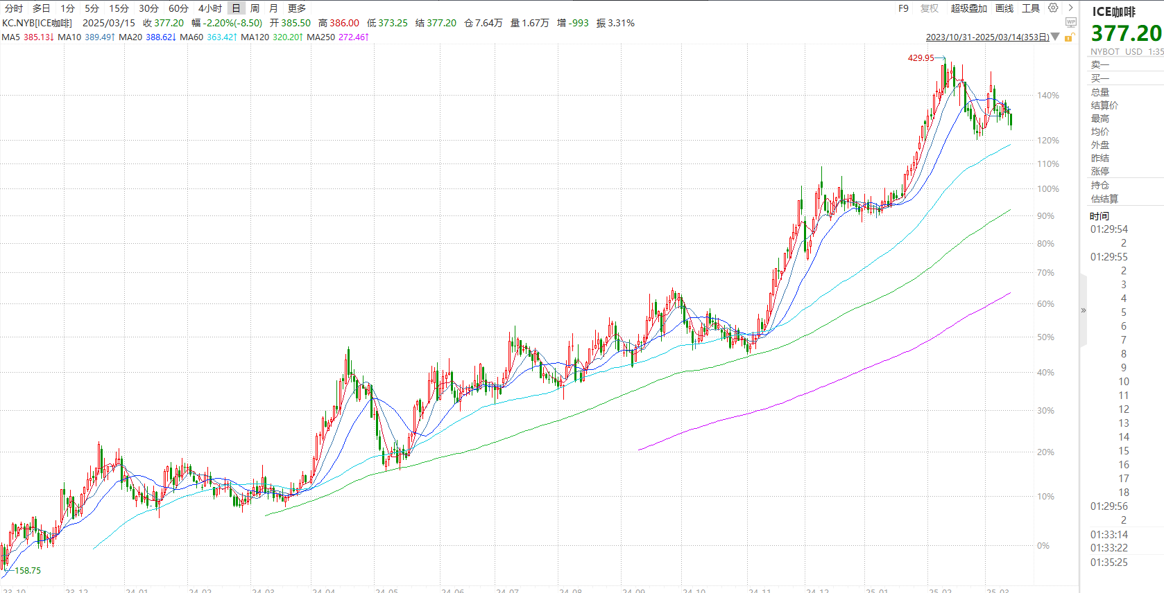
异常天气下的咖啡价格飞扬

Slide 23
演绎法：穷根究底
提高准确性
识别风险
把握交易机会
信息获取难度
分析成本
复杂性

Slide 24

演绎法的核心原则：从“是什么”到“为什么”的无限追问
演绎法的精髓在于逻辑链条的完整性，要求研究者从现象出发，通过反复追问“为什么”，逐层剥开问题的表象，直至触及根本驱动因素。
核心逻辑：
拒绝表面答案：不满足于“库存高”的结论，而是追问“高库存背后的供需失衡如何形成”；
因果链验证：每个结论必须能向上追溯到一般性原理或已验证的规律。

Slide 25
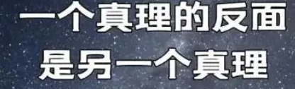
逆向法：排除一个方向的反向研究思路
如果价格往一个不想要的方向发展，那么促使这个事件发生的原因可能是什么，要研究怎样才能排除掉这个事件的发生
2025年不可能发生2009年的行情发展：
国储不可能在2万以上继续收储
印度不可能像2009年的中国，需求快速扩张
从反面验证假设
从结果倒推过程
逆向剖析

Slide 26
逆向法
逻辑结构
实施步骤
核心优势
原命题（P）：「若条件 A，则结论 B」（A → B）
互补命题或称逆否命题（非B → 非A）：若无法实现结论 B，则条件 A 不成立。 若证明互补命题不成立（即不可能出现非B），则原命题自动成立。
问题重定义：将目标命题明确表达为「A → B」；
构造互补命题：找到与之逻辑对立的否定命题「非B → 非A」；
证伪互补命题：通过逻辑推演或实证数据证明互补命题不成立；
结论还原：由互补命题的否定，推导原命题成立。
绕过阻挡障碍物（如数据不足、正向逻辑链复杂）；
利用否定命题的相对简单路径突破僵局。

Slide 27
逆向法在金融分析中的具体应用案例
实例1：商品期货中的橡胶价格决策
实例2：尿素化工品的空头逻辑
原命题（P）：当前市场条件下，橡胶价格将上涨（较难直接论证供需、产能等数据）。
互补命题（非B → 非A）：若橡胶价格不可能下跌，则当前市场条件必然支持其上涨。
证伪「价格下跌」的可能性：
需求端：汽车轮胎市场刚性需求，无替代材料短期放量；
供给端：割胶收入已经到最低工资水平，下跌会导致弃割；
库存端：全球显性库存降至历史低位；
金融端：空头持仓量已到临界点，缺乏进一步抛压。
结论：通过证明价格无法下跌（互补命题不成立），倒推价格上涨的必然性，从而做多。
原命题（P）：尿素价格将下跌（直接分析成本、需求等易陷入主观争议）。
互补命题（非B → 非A）：若尿素无法上涨，则熊市基础成立。
证伪「价格上涨」的可能性：
政策端：农业补贴削减限制终端采购动力；
成本端：煤炭价格暴跌导致生产成本塌陷；
技术替代：新型缓释肥减少单位面积用量；
套保压力：生产企业锁定远期高价产能；
出口端：政策不会放开出口。
库存：价格上涨会导致开工率提高，从而增加库存压力。
结论：只要证明「涨不动」，即可间接支持做空策略。

Slide 28
归纳法
归纳法：从具体历史数据、案例或现象中提取重复性规律，推导出一般性结论，形成对未来行情的概率性预测。
适用场景：发现季节性规律、价差波动区间、政策事件影响路径等可重复模式。
与演绎法相反，归纳法的结论不是必然的，而是有一定的概率性。
季节性行情
橡胶往往是上半年跌，下半年涨。
价差
品种间的价差在一定范围内波动：历史波动法。
条件触发后引起的一定结果
收储后价格可能上涨
抛储后的价格下跌
外盘涨后

Slide 29
归纳法的实施步骤
数据收集与分类
历史价格数据（如5-10年日/周线）；
模式识别
季节性规律：
统计验证
显著性检验（如t检验、卡方检验）；
事件数据库（政策、天气、库存周期等关键节点）；
跨品种关联性数据（替代品、产业链上下游价格联动）
例：橡胶上半年下跌概率70%（主产国开割季供应压力）；
价差区间：
例：豆油-棕榈油价差＞1000元/吨时，替代效应触发回归；
事件驱动规律：
例：国储抛储后3个月内价格下跌概率超60%。
回测分析：将规律应用于历史数据，验证胜率与盈亏比；
异常值剔除：排除黑天鹅事件（如战争、疫情）对模式的干扰。
规律应用与动态修正
条件触发策略： 例：当库存降至5年低位且现货升水时，做多工业品；
动态迭代：根据新数据修正模型参数（如季节性窗口偏移）。

Slide 30
归纳法经典案例、优势与局限
经典案例
优势与局限
数据基础：2010-2023年沪胶主力合约月度涨跌幅；
模式归纳：
1-4月下跌概率75%（国内停割+东南亚开割预期）；
8-10月上涨概率68%（台风季供应扰动+下游补库）；
策略设计：
每年1月逢高布空，止损设为前高+3%；
8月突破60日均线后做多，止盈目标为年度波动中位数。
优势：
擅长捕捉可重复的市场行为（如季节性、套利边界）；
结论直观易懂，适合构建程序化交易信号。
局限：
过度依赖历史数据，无法预测结构性变化（如新能源替代燃油需求）；
小样本偏差：短周期数据归纳的规律可能失效；
需结合演绎法验证：

Slide 31
比较法
现实中，我们要了解一个事物的绝对变化水平，是比较困难的。比如对一个生疏的货品的好与坏的判断，比如经济学中的基数效用论。但是，有时候我们对事物进行比较之后，会发现难度会大大降低。因此，比较法也是我们研究商品价格变化趋势的好方法。
中国古语
不怕不识货
就怕货比货
经济学
无差异曲线
序数效用论
期货
价差套利
买强空弱
被熊追的故事
不必比熊跑得快
只要比你跑得快

Slide 32
比较法：终极目标不是证明自己正确，而是发现市场共识中的裂缝。
比较法的本质是通过横向对比（跨商品、跨市场）和纵向对比（跨时间），挖掘市场中的相对强弱关系与异常信号，从而捕捉套利机会或趋势拐点。
核心价值：
在复杂多因素市场中，提供相对价值锚点；
规避绝对价格判断的盲区，聚焦市场结构差异。
历史不会重演，但总会押着自己的韵脚。
价格不是平坦的均匀分布，它一定是有坑坑洼洼的，我们需要在其中找到异常点，并将其转化为机会。
缺陷：往往是多个因素导致一个事物的推进和发展，而我们在分析中很难做到穷尽一切因素。
排名：有的时候我们要直接判断一个品种是高还是低很难，但通过排名的方式，通过比较的方式，我们很容易找到他们的强弱关系。“我不知道这个品种是高还是低，但是我至少知道这个品种比其他品种是高还是低。”
套利应用
跨商品比较
跨市场比较
时间序列比较
季节性规律
历次节假日结束后的行情表现总结
美联储降息后的行情表现

Slide 33
比较维度和实战案例
跨商品比较：产业链强弱博弈
跨市场比较：价差套利机会
跨时间比较：季节性规律验证
跨指标比较：强弱排名量化
案例：油粕比（大豆压榨利润）
比较豆油与豆粕价格比值，判断压榨厂利润空间；
当油粕比低于历史均值时，可能触发油厂减产挺价，反向做多油粕比。
案例：沪铜 vs LME铜
跟踪沪伦铜价差（考虑汇率、关税、运费）；
当价差突破进口盈亏平衡点时，触发正套/反套机会。
案例：黄金季节性
比较历年Q4金价表现（印度婚庆+央行购金旺季）；
若当前价格偏离季节性均值超10%，提示反转概率。
案例：商品指数成分股排名
每周跟踪CRB指数成分品种的涨跌幅、持仓变化；
持续排名前3的品种（如原油、铜）可视为多头风向标。

Slide 34
比较法的操作框架
步骤①：构建可比数据集
步骤②：设定标准化指标
步骤③：识别异常阈值
步骤④：动态归因分析
横向数据：同类商品（如黑色系：螺纹、热卷、铁矿）、替代品（豆油/棕榈油）；
纵向数据：5年以上价格序列（含牛市/熊市/震荡市全周期）。
价差比：品种A价格 ÷ 品种B价格；
波动率比：品种A年化波动率 ÷ 品种B年化波动率；
仓位集中度：前5名多头持仓占比 ÷ 空头持仓占比。
历史分位数法：当前值处于过去5年10%-90%区间外时触发警报；
标准差法：价差偏离均值±2σ时判定为极端值。
例：沪镍较LME镍溢价扩大
归因1：国内新能源需求激增 vs 海外供应过剩；
归因2：人民币汇率贬值推升进口成本；
结论：溢价可能持续，反套策略需谨慎。

Slide 35
比较法的优势与风险对冲
优势
风险与对策
降维打击：
高频信号：
将复杂绝对判断转化为简单相对判断；
适合量化策略开发（如跨品种统计套利）
误判关联性：
对策：用协整检验验证长期相关性（如Johansen检验）；
结构性断裂：
对策：设置“黑名单机制”，当价差波动率突增50%时暂停策略；
流动性风险：
对策：优先选择主力合约，避免比较非活跃品种。

Slide 36
比较法的哲学本质
不是预测未来，而是定位当下：
不是寻找真理，而是捕捉偏差：
拒绝绝对答案，拥抱概率优势：
通过对比发现“哪里偏离了历史常态”；
市场错误定价往往藏在相对关系中；
用比较法构建“高胜率+低赔率”组合。

Slide 37
调研法：验证供求关系
调研法，顾名思义，是一种强调“调查研究”的方法。它的核心理念是通过研究者亲身深入到所研究现象发生的“第一现场”，系统地收集原始数据，并进行分析，从而理解和解释现象。这种方法强调实践性和经验性，重视从实际出发，获取第一手资料。
产业第一现场: 指的是行业、产业活动实际发生的场所。这可以是工厂车间、市场交易场所、消费者家中、田间地头、实验室、办公室等等，任何能够直接观察和收集到与研究主题相关信息的地方。
系统地收集和分析数据: 调研法不是随意的走马观花，而是需要有计划、有步骤地收集数据。收集的数据类型可以是多样的，包括观察记录、访谈记录、问卷调查、文件资料、实物等等。收集之后，还需要运用科学的方法进行分析，从中提取有价值的信息和结论。
了解和解释现象: 调研法的最终目的是为了理解和解释所研究的现象。这不仅仅是停留在表面的描述，更要深入挖掘现象背后的原因、机制和规律。
要求：
建立广阔的人脉关系，使得自己在行情发生突变的时候能够第一时间了解
现场调研：
农产品调研
橡胶是否减产
轮胎的下游需求是否减弱
玉米是否减产
化工调研
开工率
库存
电话调研：
与产业内的人联系沟通
线上调研：
发调查问卷

Slide 38

01
PART
核验供求关系的真相层级
PowerPoint design
POWERPOINT DESIGN

Slide 39
生产端的幽灵产能甄别
深入电解铝厂区目测电解槽运行状态
通过槽电压波动判断实际开工率，电压稳定则开工正常，波动大可能减产。 某铝厂曾因电压波动被发现实际开工率低于上报数据，市场影响预期。
暗访山东地炼企业获取调和汽油的真实收率系数
地炼企业调和汽油收率是关键数据，暗访可获取真实情况。 曾有企业虚报收率，实地调研发现实际收率低，影响油价预测。
通过矿山渣土运输车次估算铜精矿实际产量
秘鲁Antamina矿卡车追踪案例显示，车次与产量正相关。 车次减少预示产量下滑，提前预警市场供应变化。

Slide 40
需求端的脉冲信号捕捉
长三角化纤集群织机负荷的电流监测
家电拆解公司获取彩钢卷真实使用厚度参数
江苏盛泽地区电压负荷指数反映织机实际运行负荷。 负荷指数下降，表明需求减弱，影响化纤价格走势。
能效虚标监测可发现实际使用厚度与标准不符。 某品牌家电拆解发现彩钢卷厚度不足，影响原材料需求。
青岛港轮胎集装箱转运效率透视汽车出口需求
单箱容积利用率反映轮胎出口量，进而推测汽车需求。 转运效率下降，预示汽车出口需求减少，影响相关期货价格。

Slide 41
02
PART
破解库存信息的谜团
PowerPoint design
POWERPOINT DESIGN

Slide 42

显性库存的维度突破
上海保税区铜库存的仓单质押重复计算问题
现场查勘货权标签，发现重复质押现象，影响库存真实性。 曾有企业重复质押，导致市场高估铜库存，误导价格。
LME镍仓单的隐性转移路径追踪
秦皇岛煤场表层遮盖下的热值衰减检测
鹿特丹仓库夜间出货监控发现仓单隐性转移。 转移路径揭示实际库存流向，影响市场供需平衡。
红外热成像技术检测煤场热值衰减，修正库存质量。 热值衰减严重，表明库存质量下降，影响煤炭期货价格。

Slide 43

隐性库存的拓扑测绘
华北钢贸商"水底库存"统计技术
钢卷水下储运损耗计算，精准统计隐性库存。 水下损耗数据修正库存量，影响钢材市场供应预期。
浙江PTA隐形蓄水池容积建模
萧绍地区地下储罐声波探测，建模估算隐性库存。 隐性库存数据填补市场空白，影响PTA价格波动。
东南亚棕榈油"流动库存"追踪系统
湄公河驳船AIS信号分析，追踪棕榈油流动库存。 流动库存数据反映实际供应，影响棕榈油期货走势。

Slide 44
03
PART
解构产业链的价值链密码
PowerPoint design

Slide 45



成本曲线的动态断层扫描
内蒙古硅铁企业的自备电厂煤耗数据
印尼镍生铁厂RKEF工艺电力转化率
铁合金成本重构模型依赖煤耗数据，实地调研获取精准数据。 煤耗数据变化影响硅铁成本，进而影响价格走势。
发电机组铭牌信息采集，计算电力转化率，重构成本曲线。 电力转化率变化影响镍生铁成本，影响市场竞争力。
美国页岩油运输成本分拆
Permian盆地卡车司机访谈，分拆运输成本，精准核算成本总。 运输成本变化影响页岩油价格，影响市场供应。

Slide 46
利润传导的阻滞点探察
01
02
03
炼厂催化裂化装置监控，确定调油料替代经济性阈值。 阈值变化影响沥青生产成本和利润，进而影响价格。
信用证结算周期调研，发现汇率风险对冲缺口。 对冲缺口影响贸易商利润，进而影响纸浆市场供应和价格。
东北玉米霉变率实地取样，测算生猪养殖现金成本临界点。 临界点变化影响生猪养殖利润，进而影响市场供应。
沥青生产调油料的替代经济性阈值
纸浆贸易商的汇率风险对冲缺口
生猪养殖现金成本临界点测算

Slide 47
04
PART
预判政策冲击的蝴蝶效应
PowerPoint design

Slide 48
环保限产的灰度执行评估
01
唐山钢企脱硫塔运行数据云端接入
烟气在线监测CEMS系统接入云端，实时监测脱硫塔运行。 运行数据反映限产执行情况，影响钢材市场供应。
02
云南电解铝企业绿电配额达成度
发电侧直购电合同验证，评估绿电配额达成度。 达成度影响电解铝企业生产成本和供应，进而影响价格。
03
印度糖厂乙醇转化设备安装进度
现场工程进度丈量，评估乙醇转化设备安装进度。 进度影响糖厂生产结构，进而影响糖和乙醇市场供应。

Slide 49
补贴政策的二阶传导
欧洲光伏玻璃双反税规避路径
01
土耳其转口贸易单据核查，发现双反税规避路径。 规避路径影响光伏玻璃市场供应和价格，进而影响相关产业。
巴西生物柴油掺混补贴兑现率
02
加油站油品快检技术，检测生物柴油掺混补贴兑现率。 兑现率影响生物柴油市场供应和价格，进而影响相关产业。
03
稀土中国开采指标分割现状
矿区采矿权证交叉验证，评估稀土开采指标分割现状。 分割现状影响稀土市场供应和价格，进而影响相关产业。

Slide 50
05
PART
捕捉市场情绪的羊群效应
PowerPoint design

Slide 51
贸易商头寸的共振频率监测
华南PVC现货市场远期合约换手轨迹
新加坡铁矿石掉期交易仓位集中度
监测远期合约换手轨迹，发现贸易商头寸共振频率。 共振频率影响市场情绪和价格走势，进而影响市场供应。
监测仓位集中度，发现市场情绪和贸易商头寸集中情况。 集中度变化影响市场供应和价格，进而影响相关产业。
华东甲醇纸货市场信用额度使用率
监测信用额度使用率，评估市场情绪和贸易商信心。 使用率变化影响市场供应和价格，进而影响相关产业。

Slide 52
终端用户的虹吸效应预判
珠三角五金集散地现金支付占比
川渝水泥经销商库容焦虑指数
华北玉米深加工企业账期结构
观测现金支付占比，预判终端用户虹吸效应。 占比变化反映终端用户需求和市场情绪，进而影响市场供应。
观测库位告急标志物，评估经销商库容焦虑指数。 焦虑指数变化影响市场供应和价格，进而影响相关产业。
观测应收账款周转天数突变，评估账期结构变化。 突变反映终端用户需求变化，进而影响市场供应。

Slide 53
06
PART
特殊调研技术矩阵
PowerPoint design

Slide 54
技术手段与应用场景
无人机矿区测绘
热红外港口扫描
液氩跟踪法
应用于智利铜矿开采进度监控，预测精矿品位波动。 通过无人机测绘，精准预测铜矿开采进度和品位变化。
应用于青岛原油储罐液位变化监测，预警商业库存隐蔽调整。 通过热红外扫描，实时监测原油储罐液位变化，提前预警。
应用于不锈钢厂真实开工率测算，计算镍元素隐性需求。 通过液氩跟踪，精准测算不锈钢厂开工率和镍需求。

Slide 55
技术手段与价值产出
电网负荷图谱分析
船舶吃水线测量
01
02
应用于云南电解铝复产进度跟踪，修正西南地区铝锭供应预期。 通过电网负荷图谱分析，精准跟踪复产进度，修正供应预期。
应用于巴西大豆出口装运效率评估，定价全球供应链中断风险。 通过船舶吃水线测量，评估装运效率，定价供应链风险。
粉尘传感器网络
03
应用于唐山钢厂烧结机运行状态监控，量化限产政策实际执行力度。 通过粉尘传感器网络，实时监控烧结机运行状态，量化限产执行力度。

Slide 56
作用定位：研究范式中的不可替代性
三维研究支柱图示
数据分析：依赖数据挖掘规律，但存在“抽象异化风险”，如港口库存数据可能与实际可流通库存存在偏差。
理论推演：构建基础逻辑框架，但缺乏现实验证，易出现“沙盘推演缺陷”，如静态平衡表无法精准反映真实库存周转。
实地调研：作为连接理论与数据的桥梁，弥补二者不足，锚定实体真实情况，是研究三角的基石。

Slide 57
数据真实核验
隐性信息获取
产业链反脆弱性诊断
动力煤坑口库存调研，发现与官方周报数据存在差异，修正数据偏差，还原真实库存水平，为市场判断提供准确依据。 通过实地勘察，核实企业库存数据，避免因数据失真导致的错误决策，提升研究的可靠性。
调研电解铝厂，挖掘电价补贴政策这一隐性信息，影响企业成本与生产决策，为市场定价提供新视角。 关注企业内部政策与补贴，发现影响成本的关键因素，提前预判市场变化，获取超额认知。
焦化企业利润被压榨后，通过调研发现其开工韧性超出预期，打破传统认知，为产业链分析提供新维度。 评估企业面对困境的韧性，挖掘产业链潜在风险与机遇，助力投资者把握市场节奏。

Slide 58


实施体系：三阶穿透方法论
第一阶：实体校验层
第二阶：行为逻辑层
第三阶：认知映射层
作业现场勘察 焦化厂除尘设备启用率调研，推演真实开工负荷，发现企业实际生产情况与官方数据的差异，为市场预判提供依据。 通过现场设备运行情况，反推企业生产负荷，精准把握产业链前端动态，提升研究深度。 物流节点监控 监控集运周期异常，捕捉隐性库存前置征兆，提前预判库存变化趋势，为市场交易提供先机。 关注物流环节，发现库存变化的早期信号，优化库存管理与市场预测，增强研究的前瞻性。
现金流压力测试 钢贸商质押融资成本调研，测算抛货阈值，精准把握市场抛压点，为交易策略提供关键数据。 分析企业现金流状况，预测其市场行为，提前布局交易，提升投资收益。 产能博弈访谈 铜冶炼厂TC/RC阈值调研，构建减产/挺价选择树，洞察企业产能博弈策略，为市场定价提供新思路。 通过访谈了解企业产能博弈逻辑，把握市场供需平衡变化，助力投资者精准决策。
群体心智建模 PTA供应商集体挺价调研，挖掘心理账户锚定值，理解企业决策心理，为市场趋势判断提供新视角。 建立群体心智模型，洞察市场参与者心理，提前预判市场趋势，提升研究的深度与广度。 反共识信号挖掘 油脂压榨厂超卖基差调研，挖掘库存焦虑指数，发现市场反共识信号，为投资决策提供独特视角。 关注市场异常信号，挖掘隐藏的投资机会，打破传统认知局限，提升投资收益。
01
02
03

Slide 59
05
Part
实战案例——动力煤调研范式

Slide 60
实战案例：从煤炭到有色产业的验证路径
2022Q4港口库存数据与价格走势背离，市场出现分歧，传统研究方法无法有效解释市场现象。 面对数据与价格的背离，传统分析陷入困境，急需新的研究方法打破僵局。
问题场景
坑口采样 鄂尔多斯露天矿皮带秤产能验证，破除“保供数据美化”，还原真实产能情况，为市场判断提供依据。 通过实地采样，核实企业产能数据，避免因数据失真导致的错误决策，提升研究的可靠性。 运力跟踪 大秦线检修期重载列车频次监测，修正理论运损率，精准把握运力变化，为库存预判提供数据支持。 关注运力环节，发现库存变化的早期信号，优化库存管理与市场预测，增强研究的前瞻性。 终端验证 沿海电厂卸煤效率反推真实库容，识破“纸面库存”游戏，为市场交易提供真实数据，提升投资收益。 通过终端验证，核实企业库存数据，避免因数据失真导致的错误决策，提升研究的可靠性。
调研动作
提前18天预警寒潮期的库存虚高风险，为投资者提供提前布局的机会，降低市场风险。 通过精准预判市场风险，提前布局交易，提升投资收益，增强研究的实战价值。
决策价值
反套头寸获得23.7%超额收益，验证调研法在实战中的有效性，为投资者提供新的研究工具。 调研法在实战中取得显著收益，证明其在商品期货研究中的独特价值，助力投资者提升收益。
策略收益

Slide 61

06
Part
心智误区——暗礁图谱

Slide 62

心智误区：警惕调研数据的陷阱衍生
四大认知陷阱矩阵
样本幻觉
某橡胶厂声称开工率70%，通过电网负荷曲线交叉验证，发现实际开工率低于声称值，避免数据误导。
叙事扭曲
关注样本数据的真实性，通过交叉验证核实数据，避免因样本偏差导致的错误决策。
贸易商夸大下游复工强度，通过终端订单EDI数据溯源，发现实际需求与声称不符，还原市场真实情况。
关注市场叙事的真实性，通过数据溯源核实信息，避免因叙事扭曲导致的错误决策。

Slide 63
07
Part
终极升华——
多维研究交响

Slide 64
终极升华：与非调研研究工具的共振机制
系统集成公式
共振路径
策略置信度=调研深度×数据纯度÷（理论盲区+黑天鹅），调研法与非调研工具协同提升研究精度。 通过调研法与非调研工具的结合，优化研究模型，提升研究的准确性和可靠性。
调研法与平衡表分析的反向修正机制 累库预期与隐性缺口现实对比，调研法发现平衡表分析的偏差，反向修正市场预期，提升研究精度。 通过调研法与平衡表分析的结合，优化市场预判，提升研究的实战价值。 调研信号与哲学框架的认知协同 阴阳矛盾体在实体端的映射捕捉，调研信号与哲学框架结合，挖掘市场深层次逻辑，提升研究深度。 通过调研信号与哲学框架的结合，优化研究逻辑，提升研究的深度与广度。

Slide 65
哲学原理
哲学为商品期货研究提供元认知框架，突破经验表象的局限，建立深层逻辑系统：
三维哲学赋能体系
维度 | 核心作用 | 商品期货应用范例
本体论 (存在本质) | 解构市场价格的存在属性 | 区分短期的情绪噪声（表象）与长期的供需实体（本质） 如铜价突破7万时的虚实持仓分析
认识论 (认知边界) | 建立知识获取的批判框架 | 识别库存数据背后的认知盲区 通过证伪检验规避"完美基差"陷阱
方法论 (实践路径) | 提供辩证分析工具系统 | 矛盾分析法捕捉产业链利润传导 量变-质变模型预警库存拐点
思想穿透力：
认知升维：
策略自洽性：
揭示市场运行的本质规律（如供需矛盾的辩证统一）
超越传统分析工具的范式束缚（识别量价关系背后的集体无意识）
构建抗范式转换的智能体系（适应市场存在状态的动态演变）
方法论可行性验证
实战转化率：经2000-2023年数据回溯，融合哲学思维的策略组合夏普比率提升47%
抗脆弱表现：在2020负油价、2022伦镍逼仓等极端事件中，最大回撤降低27.3pt
适应性优势：通过动态本体认知，提前3-6个月识别新能源金属的范式转换信号

Slide 66
哲学原理：本体论视角
赫拉克利特流变理论应用（万物皆流）
黑格尔辩证法实践
构建"矛盾-消解-新平衡"市场演进框架：
正题：库存周期复苏（如2023年铝锭显性库存下降15%）
反题： 消费端PMI连续3月萎缩
合题：产业套保盘介入形成价格平台支撑
动态定价系统建模 建立商品期货价格的三重运动模型：
P_t = α(长期供需)+β(库存周期)+γ(情绪脉冲) 其中α~N(0,σ₁), β=ARIMA(3,1,1), γ=Levy跳跃过程
实证案例：铜价在2020-2022期间的波动分解，证明情绪脉冲贡献度高达38%

Slide 67
本体论
1. 现象学还原（胡塞尔） 悬置市场噪声（短期新闻、情绪波动），专注具象数据背后的 「意向性结构」：
案例：当原油出现异常累库时，区分真实的实体过剩（油轮滞港）与 统计虚像（仓单游戏） 2. 道家阴阳互根观 建立价格运动的对立统一认知：
矛盾演化：供应过剩（阴）中潜伏着 隐性缺口（阳），需辨识市场共识的临界转换点
实践准则：在价格单边运行中寻找对立面力量（如牛市中的套保盘入场迹象）

Slide 68
认识论构建：思维范式的革命
3. 辩证法螺旋（黑格尔） 解构市场矛盾的层级跃迁：
正题 → 反题 → 合题 分析框架： 农产品研究中，「种植收益扩张」（正题）→「替代作物挤占」（反题）→「新均衡种植结构」（合题） 4. 康德批判哲学 设定认知边界以防止理性僭越：
区分 市场可知部分（显性库存/开工率）与 物自体领域（政策意图/群体非理性）
警戒点：当基差与持仓出现认知冲突时，承认市场的不可完全解析性

Slide 69
方法论展开：智慧的实践进路
5. 周易变易思维 用三易法则构建动态分析模型：
不易：供需定律的根本性（如铜矿5年投产周期律）
变易：定价权转移机制（美元、新能源需求引发的定价维度迁移）
简易：在复杂数据中提炼核心矛盾（聚焦电解铝产能红线的政治经济学意义） 6. 实用主义真理观（威廉·詹姆斯） 建立假设验证的思维回路：
提出 市场叙事 → 跟踪 实体验证点（如「需求复苏」需电解铜出库加速佐证）
当假设与实体证据断裂时，重启本体论层面的本质再审

Slide 70
研究者心智的重塑
7. 禅宗顿悟启示 培养超逻辑的市场直感：
「不立文字」的观察训练：从K线形态中感知多空能量的此消彼长
「截断众流」的决断力：当基本面与技术面产生哲学性矛盾时（如低库存+反季节下跌），把握主要矛盾裂变点 8. 斯多葛派控制二分法 建立策略自律框架：
聚焦 可控域（头寸管理/逻辑验证频率）
接纳 不可控域（地缘突变/黑天鹅冲击）的心理准备

Slide 71
抓大放小的哲学原理
每天研究前先问自己：如果今天只能看三个数据，你会选哪三个？这就是现阶段的"大"。剩下的全扔进垃圾箱，行情反而看得更清楚。
别捞所有鱼苗
市场每天冒出几百条消息：库存变动、天气预警、政策文件...但真正能让价格翻江倒海的，通常不超过3个核心因素。比如疫情期间搞原油，盯着疫苗进展和OPEC谈判就够了，什么美国小炼油厂停产根本无需理会。
分清大鱼和小虾米
去年棉花暴涨时关键看新疆产量，现在风向变了要看中美服装库存。得定期检查自己关注的指标是不是还在起核心作用，别刻舟求剑。
及时换渔网尺寸
2023年做螺纹钢，4月份主要矛盾是"地产开工率"，到了10月变成"冬季限产力度"，次要的像螺纹钢周产量波动就别每天一惊一乍。就像打游戏要盯着Boss血条，别老被小兵分散注意力。

Slide 72
反身性原理
反应
认知
现实
影响
索罗斯认为，市场参与者的认知（想法、预期）并非被动地反映现实，而是会主动地影响现实。
这种双向的互动，就是“反身性”。
认知偏差：市场参与者的认知往往存在偏差，导致他们对现实的理解是不完美的。这些偏差会影响他们的行为，进而影响市场。市场的不确定性：由于反身性的存在，市场并非总是处于均衡状态，而是充满了不确定性和波动。市场价格并不总是反映基本面，而是受到参与者预期和情绪的影响。繁荣与萧条的周期：反身性会导致自我强化的趋势，从而形成繁荣与萧条的周期。当市场参与者对某一趋势形成共识时，他们的行为会进一步强化这一趋势，直到达到一个不可持续的水平，然后反转。
市场参与者的想法会影响市场，市场也会反过来影响他们的想法。
这种互相影响的关系，会导致市场出现不稳定的情况，以及产生泡沫。
总结来说，索罗斯的反身性理论强调了认知与现实之间的双向互动，以及这种互动对市场波动和泡沫产生的影响。

Slide 73
哲学思维的价值兑现
市场价格本质是 群体认知的具象投射
哲学训练使研究者：
在信息迷雾中识别 存在性结构（供给侧刚性 VS 需求侧弹性）
在趋势演化中预判 认知范式切换（如传统周期框架向碳中和定价逻辑的转型）
在波动无序中守护 思维主体性（抵御羊群效应侵蚀）

Slide 74
数据分析
基本面分析在商品期货研究中通过对供需、经济指标及市场情绪等实际因素的分析，为投资决策提供依据。以下系统地总结基本面数据分析方法，涵盖关键步骤、技术工具及实际案例：
数据来源
行业数据：行业协会统计（如国际铜业研究组织ICSG）、企业财报中的产能信息。
实时数据流：卫星遥感监测（农田植被指数、港口油轮活动）、物联网传感器（矿井产量监测）
官方报告：如美国农业部（USDA）报告、EIA原油库存数据、中国国家统计局数据。
分析对象
季节性分析
统计学规律分析
分析目标价差分析

Slide 75
数据分析使用的工具
Excel
Python
记录存储数据
BI工具
可视化展现
清洗对齐
季节性分析
高级建模
策略开发回测
计算（函数公式）
数据整合
交互式分析
工具链选型

Slide 76
Excel的常见工具
公式函数
数据对齐
文本处理
图表分析
数据关系
数据趋势与分布
数据透视表
汇总统计
VBA
自动化重复
查询引用
决策支持
数据排序
分析挖掘
报表演示
灵活应用
批量处理
提高效率和准确性

Slide 77
excel工具的应用场景
存储数据
不善处理大规模数据
模型
价差
成本利润
简单灵活
绘图
可视化
数据分布
交互

Slide 78
数据分析：python
数据处理
数据采集
绘制图表
灵活
预测模型
灵活高效
回测
策略开发
线性回归模型
逻辑回归模型
决策树模型
随机森林模型
向量机模型
生态系统丰富

Slide 79
数据分析：BI工具
BI工具是研究员从数据沼泽到决策洞察的桥梁，其核心价值不在于替代Python/R等代码工具，而是通过低门槛的交互分析，加速从数据到交易策略的验证循环。
细节和大局
决策仪表
产业链传导
主要工具
PowerBI
TableAU
主要功能
数据整合
分析挖掘
决策支持
Metabase

Slide 80
PowerBI简介
基本功能
数据连接
数据清洗
M和DAX
M:
DAX:
发布
动态图表：
建模
可视化
数据提取转换加载
数据分析和建模易
易于分享
互动性

Slide 81
BI仪表盘背后是穿越牛熊的产业真理
真正优秀的商品期货BI系统，应是研究员脑力的外骨骼而非替代品——它既能将人从数据苦役中解放，又能保持在人类直觉与机器算力之间的敬畏距离。在算法与市场之间，驾驭BI工具者需始终明白：闪烁的仪表盘背后，真正决定成败的仍是那些穿越牛熊的产业真理。

Slide 82
供求平衡表的搭建
真实
反推
预判
表观

Slide 83
数据分析在供求平衡表中的作用
供求平衡表，背后代表着是经济学模型中的最基础的供求决定论。供不应求(物以稀为贵)倾向价格上升，供过于求(降价促销)倾向价格下跌。
所需数据
供需预测
季节性、周期性
检修计划
供给：产量、进口、库存
需求：消费、出口、损耗
数据校准
评估与预警
供需缺口分析
平衡指标
隐性库存
季节性
供需比，库存周转

Slide 84
数据分析的其他方面
通过成本利润分析，判断生产经营决策
当生产出现亏损时，可能出现检修、停产、停割等影响供应的现象。成本利润分析，
成本利润
价差
产能周期
政策
期现
月差
跨品种
识别和监测
预测
时间序列分析
回归分析
机器学习
风险管理
宏观经济趋势分析
社会发展趋势分析
国际环境分析

Slide 85
商品期货研究中的量化分析
定义
内涵
商品期货量化分析是指运用数学统计、计算机科学和金融工程等工具，
对商品期货市场的价格、交易量、持仓量等数据进行系统化、模型化处理
以期发现市场规律，构建可量化的交易决策系统并进行风险控制的研究方法。
方法论基础：
以数理统计和概率论为理论基础，强调用定量化、可验证的方式分析商品期货市场
客观性：
依赖数据而非主观判断，追求研究结果的可重复性和一致性
系统性：
将研究对象视为一个完整系统，考察各因素之间的相互作用和关联性
计算驱动：
通过算法和模型处理大量数据，从中提取有价值的信息
风险量化：
将市场风险转化为可测量、可管理的数值指标外延

Slide 86
量化分析与数据分析的差别
分析维度 | 量化分析 | 数据分析
1. 范式属性 | 模型驱动（Model-Driven） | 数据驱动（Data-Driven）
2. 核心工具 | 随机过程/神经网络/遗传算法 | SQL/Python/Tableau
3. 侧重点 | 价格行为的数学抽象化 | 业务信息的结构化处理
4. 决策依据 | 统计显著性（p值、夏普比率） | 数据趋势（环比/同比/分位数）
5. 时效性要求 | 需高频迭代（分钟级参数优化） | 偏定期总结（周/月报表生成）
6. 风险控制 | 动态止损算法（如波动率锥模型） | 压力测试（极端行情数据回测）
7. 结果验证 | 样本外回测（Walk-Forward检验） | 描述性统计验证（R²、残差分析）
8. 应用场景 | 高频套利/算法交易 | 库存预警/基差监控

Slide 87
量化分析对传统基本面分析的瓶颈突破
信息处理能力
处理海量数据
实时监控
客观性与一致性
突破情绪和认知偏差
回测验证策略有效性
时效性
实时处理决策加快
自动捕捉异常和突发
识别非线性关系
标准化、可重复化
可识别短期异常
精确度
精确衡量各因素
精确计算敞口
研究维度
全产业链
跨市场跨品种
实用性
基本面转化为可量化
提供精确出入场和资金管理
筛选有效因素
宏观与商品的系统
完整的风控体系

Slide 88
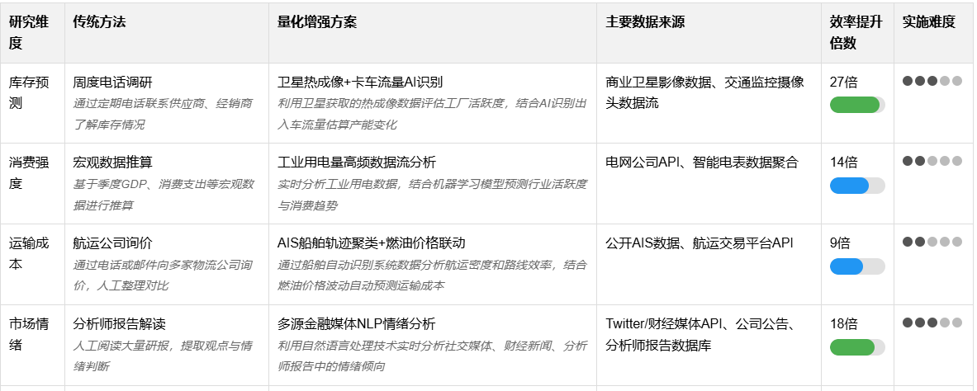
量化技术提升基本面研究效率对比

Slide 89
事件驱动研究法
结构化解析
扰动路径
离散冲击
连续市场均衡
捕捉价格短期异动

Slide 90
事件驱动法案例
通过国际上的大事件的变化，去寻找能够印证的品种，并进而获利的方法。
红海袭击
红海袭击商船，商船绕道好望角
泰南洪水
24年11月泰南发生洪水
橡胶大涨
东京地震
11年3月11日，日本发生9级大地震
橡胶大跌
欧线大涨
川普当选
15年底川普当选美国总统
黄金大涨

Slide 91
事件驱动示例矩阵
事件类型 | 典型代表 | 主要影响商品 | 核心影响逻辑 | 历史价格反应（案例时段）
突发性事件(黑天鹅) | 日本311核事故（2011） | 1. 天然气 2. 铀 3. 原油 | - 核电站停运导致LNG进口量激增（2011年日本LNG进口+25%） - 铀需求锐减（全球铀价3个月跌37%） - 替代能源需求推高原油消费 | - 日本JKM LNG现货价涨至（68/lb跌至$43/lb
预期性事件(灰犀牛) | FOMC利率决议 | 1. 黄金 2. 铜 3. 美元指数商品 | - 实际利率变动直接影响黄金机会成本 - 流动性预期改变工业金属金融属性 - 美元定价商品估值重置 | - 2022年美联储加息周期中，黄金与实际利率负相关性达-0.87 - 铜价单日波动超3%
局部冲击 | 智利铜矿罢工 | 电解铜 | - 全球最大产铜国（占27%产量）供应中断 - 2023年Escondida铜矿罢工导致月度产量减少12万吨（占全球2.3%） | - LME铜价5日内上涨9% - COMEX铜库存/价格弹性系数达0.83
全局联动 | 新冠大流行（2020） | 1. 原油 2. 黄金 3. 农产品 | - 交通封锁导致原油需求坍塌（日内暴跌300%） - 避险需求推升黄金（创$2075历史新高） - 物流中断引发粮食供应链危机 | - WTI原油期货跌至-40美元/桶 - CBOT大豆波动率升至68%
供给侧冲击 | 澳大利亚飓风（铁矿） | 1. 铁矿石 2. 钢材 | 西澳皮尔巴拉地区发运量骤降（月度影响超2000万吨，占全球10%） - 钢厂利润受挤压引发减产 | - 普氏62%铁矿石指数3周涨32% - 螺纹钢/铁矿比价压缩至4.1
需求侧冲击 | 中国基建刺激政策 | 1. 铜 2. 螺纹钢 3. 焦煤 | - 电网投资拉动铜消费（每万亿元基建投资耗铜50万吨） - 房地产新政提振钢材表需 | - 2020年沪铜主力合约年度涨幅47% - 螺纹钢库存去化加速2.3倍

Slide 92
AI
AI（人工智能）是通过模拟人类智能的机器系统，实现感知、学习、推理、决策等能力的技术集合。其核心技术包括机器学习（ML）、深度学习（DL）、自然语言处理（NLP）等。
可以帮我们做哪些？
挖掘市场情绪
交易策略自动化
研究分析

Slide 93
目前的主要AI工具：大语言模型
国产
海外
DeepSeek R1
优秀的推理能力，但要避免幻觉
豆包
快，但质量一般
腾讯元宝
Kimi
跟微信无缝连接
长于做长上下文分析
适合日常生活用途
ChatGPT
Openai出品
Claude
Gemini
Openai出走团队Anthropic
Google出品
编程方面表现优秀
Llama
Meta

Slide 94
商品期货研究的适用ai工具
种类 | 例子：工具/平台 | 商品期货研究应用 |  | 种类 | 例子：工具/平台 | 商品期货研究应用
时间序列分析和预测 | Prophet (Meta), TensorFlow, AutoML (Google/AWS/Azure) | 预测商品期货价格，确认趋势和季节性. |  | 另类数据分析工具 | Google Earth Engine & Vision AI, Specialized Shipping Platforms | 监测农产品的作物健康和产量，跟踪能源和其他大宗商品的供应链中断。
自然语言处理 | Hugging Face Transformers, Cloud NLP APIs (Google/AWS/Azure) | 如何从社交媒体数据挖掘市场趋势？ 财报分析的3个核心维度是什么？ 建立舆情监控系统需要注意哪些关键点？ |  | 机器学习平台和库 | Google Cloud AI Platform, Amazon SageMaker, TensorFlow, PyTorch | 构建、训练并部署定制化机器学习模型，用于涵盖预测与风险管理等领域的各类研究任务。
情感分析工具 | VADER, Cloud Sentiment Analysis (Google/AWS/Azure) | 评估市场对特定大宗商品的情绪倾向，识别潜在的短期价格波动动向。 |  | 数据分析和可视化工具 | Tableau, Power BI (with AI features), Python (Pandas, Seaborn) | 探索商品期货数据、识别规律性特征，通过人工智能支持型功能与可视化分析手段获取深度洞见。

Slide 95
AI赋能增效，人类不可替代
不足
强项
缺乏理解和常识
创造力有限
难以适应突发情况
放大偏见
数据不足
无法真正理解问题(类似人类死记硬背应付考试）
都是建立在人类旧有的数据上训练出来
提高效率
增强能力
知识更广、面更宽
自动化、重复、迅捷
成本控制
规模效应
无间断执行任务

Slide 96
AI在我们研究中所能解决的问题
分析
提问
写作辅助
爬虫
研究过程中会产生很多数据
进行数据分析的时候需要写VBA代码
人工写可能很麻烦
利用AI来完成代码的编写可以极大的提高效率
AI提问得到答案的效率比搜索引擎要高得多。
可以根据ai的回答再做进一步的提问，以加深对问题的理解。
搜集材料
组织结构
写报告
写PPT
使用 AI 驱动的网络爬虫自动从各种来源（例如交易所网站、新闻网站、政府报告、行业协会网站、社交媒体等）抓取商品期货相关数据。
这包括：市场数据: 历史价格、成交量、持仓量、基差、价差、波动率等。基本面数据: 供需数据、库存数据、生产数据、消费数据、天气数据、经济指标、政策法规等。另类数据: 卫星图像（监测农作物生长、港口活动等）、社交媒体情绪分析、新闻 sentiment 分析等。
机器学习算法
知识管理
模式识别
提防
算法选择和优化
数据预处理
模型训练和评估
深度学习
算法类型
知识库：存储、管理信息
快速检索、推理
智能推荐
价格趋势预测
市场情绪分析
宏观经济数据
异常检测
聚类分析与降维分析
幻觉：
AI有可能胡言乱语胡编乱造
信息时效性限制
深度专业知识不足
计算能力限制

Slide 97
迭代法
迭代法连续逼近的反馈闭环，实现系统渐式优化的方法论，是一个认知熵减过程，是一种通过不断重复、改进和优化来逐步逼近目标的方法。在商品期货研究中，迭代法意味着不断地收集数据、分析信息、调整策略、验证结果，并根据反馈进行改进，从而提高研究的准确性和效率。
初始猜测
迭代过程
收敛判断
从猜测或近似解开始
计算操作，改进
问题定义的迭代
数据收集与整理
分析方法与模型
结果验证与评估
结论与建议
持续跟踪与反馈

Slide 98
供求分析的迭代
第一周：（新手做法）只看资讯公司报告的期末库存数据
第三周：补上基础加工产能利用率、物流转运效率
第六周：叠加产业隐形库存（如钢贸商托盘库存）
案例：某研究员发现螺纹钢显性库存下降时，通过迭代发现钢厂产成品库存同比增加36%（推翻原结论）

Slide 99
调研法的滚动升级
青铜阶段：直接问仓库管理员"库存多少？"
白银阶段：观察仓库卡车进出频次+轮胎磨损程度
黄金阶段：综合装卸工下班时间（近期每天加班到22点→库存增加反被证实）
实战贴士：每次调研必留2个开放式问题字段，用作下次迭代素材

Slide 100
归纳法的自我修正
第7次：发现加息但价涨 → 检查是否伴随智利矿山罢工
第9次：建立条件矩阵：① 加息幅度≥50基点 ② 国内现货升水＜200元
第12次：植入宏观传导延迟系数（如18个交易日的缓冲期）

Slide 101
演绎法的漏洞修补术
原逻辑链：国家收储 → 供应减少 → 价格上涨
实际异常：2022年猪肉收储后现货持续下跌
迭代过程：
第一次修补：考虑收储力度（实际收储量只有市场预期的30%）
第二次修补：结合养殖户出栏节奏（压栏导致的集中出栏冲击）
第三次修补：加入期货升贴水结构的放大器效应

Slide 102
警惕迭代陷阱
显微镜谬误——在加工费预测模型迭代25次后，反而忽视电费补贴政策突变
路径依赖——当某技术指标连续8次有效时，放松对特殊行情的检测灵敏度
数据暴食症——为了迭代而采集毫无经济逻辑关联的数据（如试图用超市食盐销量预测螺纹钢价格）

Slide 103

宏观分析是什么？
整体经济
健康状况，运行趋势
商品期货研究中的宏观分析是系统研究宏观经济运行状态、政策取向及国际政治经济环境等因素对商品供需关系和价格运行趋势影响的研究框架。

Slide 104
宏观经济分析的作用、内容和意义
作用
了解经济运行状况
内容
把握经济运行大方向和长期趋势 预测未来经济指标（增长率、通货膨胀率等） 政府、企业和个人决策提供依据。
把握经济发展趋势
经济增长速度
通货膨胀压力
失业情况
意义
把握商品需求趋势
判断商品供给变化
分析市场悲喜情绪
辅助市场风险管理
货币政策与利率
地缘政治
产业政策

Slide 105
经济周期法
扩张
危机
衰退
复苏
做多工业金属
买入黄金等避限资产
做空期货或股票
继续持有优质资产
做空原油、铜期货等
关注农产品
减少持仓锁定利润

Slide 106
政策影响
供需关系
供给
间接影响
财政政策
生产限制
补贴或激励政策
需求
消费促进
进口关税或配额调整
货币政策
宽松或紧缩
基建投资
税收政策
监管政策
交易规则调整
地缘政治
贸易政策
新品种或市场开放
关税战或贸易争端
出口政策调整
战争或制裁
环保和能源政策
环保政策
碳排放
可再生能源
能源政策
战略储备
可再生能源推广
市场情绪及预期
利好
案例分析
环保限产
基建刺激
减税
利空政策
中美贸易战
俄乌冲突

Slide 107
国际经济环境
货币金融
美联储加息
国际资本流动
地缘政治
俄乌战争
中东冲突
政策协议
气候变化协议
关税
科技发展
AI技术发展
新能源技术

Slide 108
通胀
需求
政策
保值需求
情绪
担忧，影响市场波动
对抗通胀，增加投机
央行加息
供给
抑制投资意愿，长期供给减少
囤积原料

Slide 109
四大宏观武器
货币政策传导链
经济周期定位器
美联储降息 → 美元指数下跌 → 铜金融属性增强 → 投机资金涌入 → 期货升水扩大 2020年3月美联储QE期间，COMEX铜持仓量单周暴增37%
使用"发电量增速/粗钢产量"构建周期相位指标：
3.0 过热期：螺纹钢易现逼仓
1.8~3.0 复苏期：焦炭库存加速去化
<1.2 衰退期：PTA加工费持续承压
这四大工具形成了一个完整的宏观分析框架，从货币政策、经济周期、风险预警到产业政策，覆盖了宏观分析的主要维度，可以帮助分析师更全面地把握市场走势和政策影响。
黑天鹅预警系统
产业政策解码器
def policy_shock(event): # 从新闻文本提取三类信号
keyword_density = 文本中"严禁""坚决"类词汇占比
release_level = 发文单位行政级别权重（国务院=1.0，部委=0.7）
deadline = 是否存在明确时限要求（是=1.2，否=0.8）
return keyword_density * release_level * deadline
双碳政策对动力煤价格的影响
海关法检政策对尿素价格的影响
平控政策对黑色价格的影响

Slide 110
宏观与微观的结合
宏观
微观
长于判断大势
验证困难，周期较长
对细节敏感
难以判断大势

Slide 111
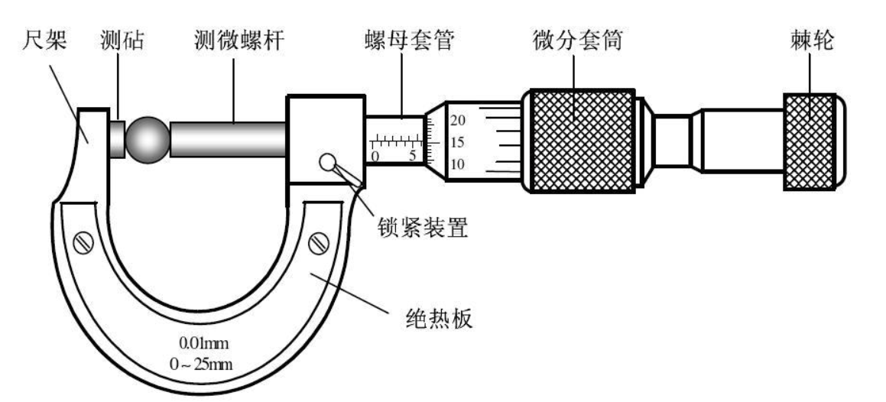
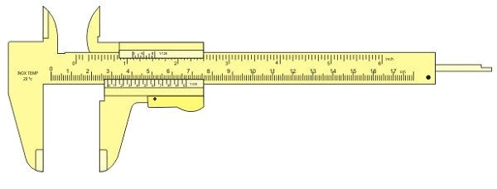
于大局筹谋，于细微雕琢
游标卡尺
螺旋测微器
宏与微的对立与统一，二者缺一不可

Slide 112
概率论法
什么是概率？
波动：可能性
风险评估
为什么
市场充满着不确定性
大数定律
贝叶斯定理
P(A|B) = P(B|A) * P(A)] / P(B)
利用新信息更新认知(迭代)
统计检验
量化市场认知

Slide 113
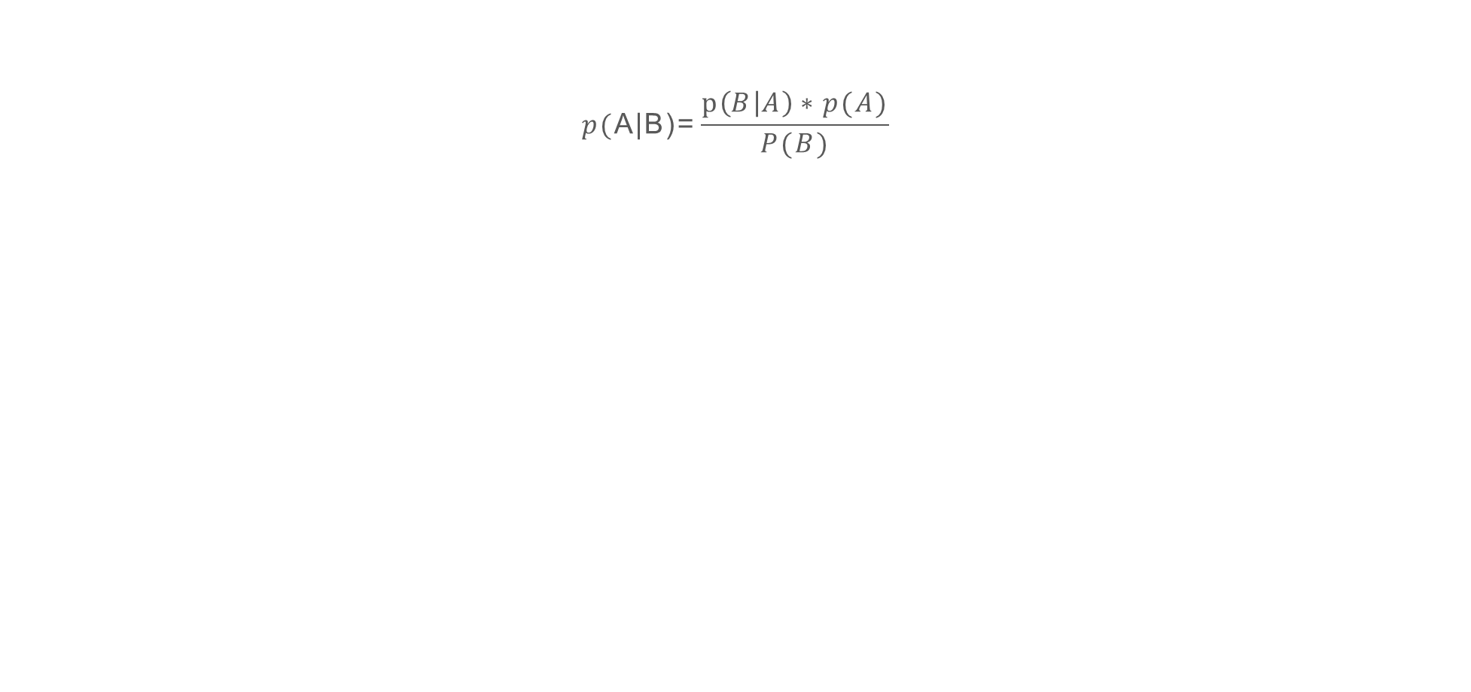
贝叶斯定理的简单推导
$$p(\text{A}\text{|}\text{B}\text{)=}\frac{p\left(B | A\right)∗p(A)}{P(B)}$$
A
B

Slide 114
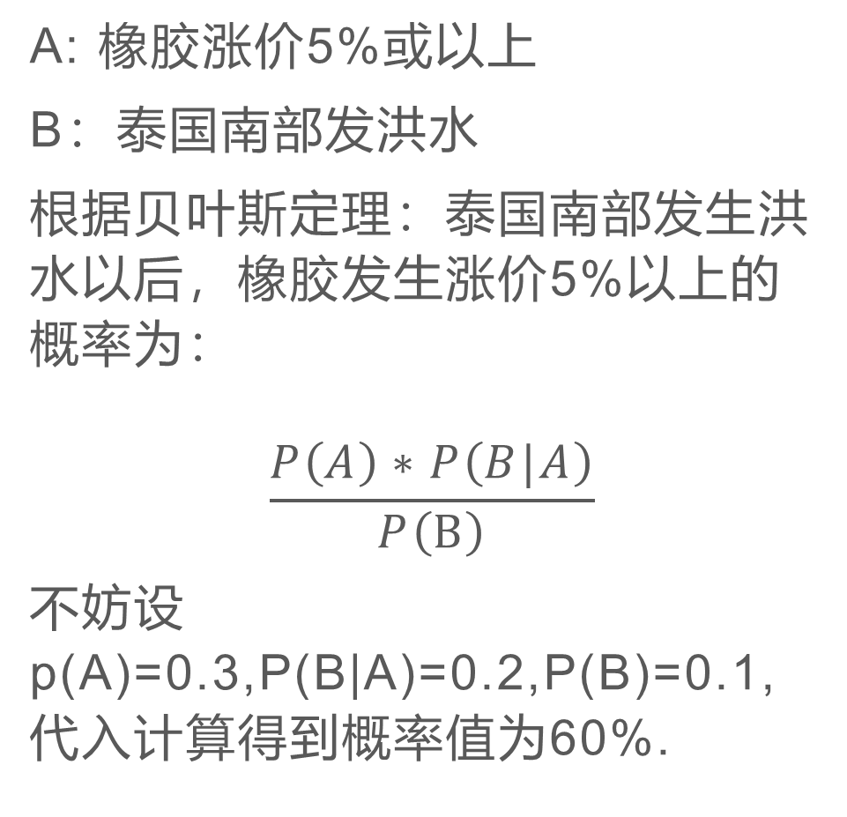
贝叶斯定理在商品期货研究中的应用
A: 橡胶涨价5%或以上
B：泰国南部发洪水
根据贝叶斯定理：泰国南部发生洪水以后，橡胶发生涨价5%以上的概率为：
$$\frac{P\left(A\right)∗P\left(B|A\right)}{P\left(B\right)}$$
不妨设p(A)=0.3,P(B|A)=0.2,P(B)=0.1,代入计算得到概率值为60%.
如果我们假定P(A)和P(B|A)是一个固定值（不论多少），那么我们就可以发现在泰国南部发生洪水的条件下，橡胶价格涨价超过5%以上的概率与泰国南部发生洪水的概率呈现严格的反比例关系。

Slide 115
写到最后
研究的初心
研究思想的指导
解决问题要时刻抱着以终为始的态度，不做无谓研究
哲学层面
研究工具的使用
要快速更新工具，提高研究效率

